Slide 1


مبادئ التسويق
د. سارا الودعاني
MGM204
محاضرة تمهيدية

Slide 2



مبادئ التسويق
محاضرة تمهيدية
MGM204
د. سارا الودعاني

Slide 3



Orientation
تمهيد:
يشهد قطاع الأعمال في العصر الحديث تطورات متسارعة نتيجة التقدم التكنولوجي والتحول الرقمي وتنوع وسائل الاتصال، الأمر الذي جعل التسويق والاتصالات التسويقية من العناصر الأساسية في نجاح المؤسسات وتعزيز قدرتها التنافسية. فلم تعد المؤسسات تعتمد على الأنشطة الترويجية التقليدية فقط، بل أصبحت تسعى إلى بناء استراتيجيات تسويقية متكاملة تقوم على فهم احتياجات العملاء وتحليل الأسواق وتقديم قيمة متميزة تحقق رضا المستهلك واستدامة العلاقة معه. ويهدف هذا المقرر إلى تزويد الطلبة بالمعارف والمفاهيم الأساسية المرتبطة بالتسويق والاتصالات التسويقية المتكاملة، من خلال دراسة عدد من المحاور الرئيسة التي تشمل: مفهوم التسويق وأهميته ومبادئه، وتحليل البيئة التسويقية، وإدارة المعلومات التسويقية، وسلوك المستهلك، والمنتجات والخدمات والعلامات التجارية، أيضا التسعير، وكذلك قنوات التسويق والتوزيع، بالإضافة الى الاتصالات التسويقية المتكاملة، والتسويق الدولي، والمسؤوليات الاجتماعية والأخلاقية في التسويق. كما يركز المقرر على تنمية قدرة الطلبة على فهم سلوك المستهلك واتخاذ القرار الشرائي، وتصميم الرسائل التسويقية الفعالة، وتوظيف أدوات الاتصال التقليدية والرقمية في بناء صورة ذهنية إيجابية وتعزيز العلامة التجارية للمؤسسة. كذلك يتناول المقرر الاتجاهات الحديثة في بيئة التسويق الرقمي، بما في ذلك استخدام وسائل التواصل الاجتماعي وتحليل البيانات وتقنيات الذكاء الاصطناعي في تطوير الأداء التسويقي وتحسين تجربة العملاء. وقد تمت صياغة هذا المقرر بالاستناد إلى مجموعة من المراجع الأكاديمية الحديثة والمتخصصة في مبادئ التسويق وإدارة التسويق والاتصالات التسويقية، بما يضمن توافقه مع المعايير الأكاديمية الحديثة واحتياجات سوق العمل المعاصر.

Slide 4
Orientation
عناصر المحاضرة التمهيدية
التعريف بعضو هيئة التدريس
نبذة عن المقرر
الأهداف التعليمية للمقرر
موضوعات المقرر
مخرجات التعلم
استراتيجيات التدريس ووسائله وآليات التقويم
المصادر والمراجع العلمية

Slide 5
Orientation
التعريف بعضو هيئة التدريس د.سارا سعد الودعاني
حاصلة على درجة الدكتوراه في الإعلام الرقمي.
عضو هيئة تدريس في جامعة ميدأوشن.
أمتلك خبرة عملية تتجاوز اثني عشر عامًا في مجالات التسويق الرقمي، والإعلام، والاتصالات التسويقية، وإدارة الحملات الإعلانية عبر المنصات الرقمية ووسائل التواصل الاجتماعي.
عملت مع عدد من الجهات الحكومية والمؤسسات التعليمية والعلامات التجارية المحلية والعالمية، مما أسهم في تنمية خبرة تطبيقية متنوعة في مجالات الاتصال والتسويق والإعلام الرقمي.
لدي خبرة في إعداد الاستراتيجيات التسويقية وإدارة الحسابات الرقمية والتخطيط للحملات الإعلانية عبر وسائل التواصل الاجتماعي، بما يعزز من حضور المؤسسات وصورتها الذهنية في البيئة الرقمية.
شاركت في تنفيذ مشاريع ومبادرات تسويقية وإعلامية في قطاعات متعددة، مع اهتمام بتطوير الممارسات التسويقية الحديثة وربطها بمتطلبات سوق العمل المتغيرة.
أحرص على توظيف الخبرة العملية في العملية التعليمية، من خلال ربط المفاهيم الأكاديمية بالتطبيقات الواقعية وتنمية مهارات الطلبة في مجالات التسويق والاتصال الرقمي.

Slide 6
Orientation
نبذة عن المقرر
يهدف هذا المقرر إلى تزويد الطلبة بالمعارف الأساسية المرتبطة بمبادئ التسويق، من خلال التعريف بمفهوم التسويق ووظائفه وأهميته في المؤسسات المعاصرة، مع التركيز على تحليل البيئة التسويقية وفهم سلوك المستهلك والعوامل المؤثرة في اتخاذ القرار الشرائي. كما يتناول المقرر عناصر المزيج التسويقي واستراتيجيات التسعير والتوزيع والترويج، بما يسهم في بناء فهم متكامل للأنشطة التسويقية الحديثة. ويسعى المقرر كذلك إلى تنمية مهارات الطلبة في تحليل الأسواق وتحديد الفئات المستهدفة وتصميم الاستراتيجيات التسويقية المناسبة، مع ربط المفاهيم النظرية بالتطبيقات الرقمية الحديثة والتطورات التقنية المتسارعة في بيئة الأعمال المعاصرة.

Slide 7
Orientation
الأهداف التعليمية للمقرر:
:بنهاية دراسة المقرر يصبح الطالب قادرًا على
التعرف على المفاهيم الأساسية للتسويق والاتصالات التسويقية المتكاملة وأهميتها في بيئة الأعمال المعاصرة.
فهم عناصر العملية التسويقية والاتصالية ودورها في بناء العلاقات مع العملاء وتعزيز الصورة الذهنية للمؤسسات.
تحليل البيئة التسويقية والعوامل المؤثرة في سلوك المستهلك واتخاذ القرار الشرائي.
التمييز بين أدوات الاتصالات التسويقية المختلفة وتحديد دور كل أداة في تحقيق الأهداف التسويقية.
توظيف عناصر المزيج التسويقي في إعداد خطط وحملات تسويقية متكاملة.
تنمية القدرة على تصميم الرسائل التسويقية وصياغة المحتوى الاتصالي بما يتناسب مع الجمهور المستهدف.
فهم دور وسائل التواصل الاجتماعي والمنصات الرقمية في دعم الأنشطة التسويقية وتعزيز التفاعل مع العملاء.
اكتساب مهارات التخطيط للحملات التسويقية وتحليل نتائجها وفق أسس علمية ومهنية.
إدراك أهمية الالتزام بالجوانب الأخلاقية والمسؤولية الاجتماعية في الممارسات التسويقية والاتصالية.
ربط المفاهيم الأكاديمية بالتطبيقات العملية بما يواكب متطلبات سوق العمل في مجالات التسويق والإعلام الرقمي.

Slide 8

موضوعات المقرر
Lecture
الفصل الأول: مفهوم التسويق وأهميته ومبادئه
محتوى الفصل الأول
مفهوم التسويق
أهمية التسويق
تحليل السوق
احتياجات ورغبات العملاء
القيمة التسويقية
عناصر المزيج التسويقي
سلوك الشراء الاستهلاكي والتنظيمي
الفصل الثاني: تحليل البيئة التسويقية
محتوى الفصل الثاني
تعريف بيئة التسويق
البيئة الجزئية
البيئة الكلية

Slide 9
موضوعات المقرر
Lecture
الفصل الثالث: إدارة المعلومات التسويقية
محتوى الفصل الثالث
تعريف نظام المعلومات التسويقية (MIS)
أهمية نظم المعلومات التسويقية
خطوات عملية البحث التسويقي
تحليل واستخدام المعلومات التسويقية
الفصل الرابع: سلوك المستهلك
محتوى الفصل الرابع
العملية التسويقية
سلوك المستهلك والأسواق الاستهلاكية
نموذج سلوك المستهلك
العوامل التي تؤثر على سلوك المستهلك
عملية اتخاذ قرار الشراء

Slide 10
موضوعات المقرر
Lecture
الفصل الخامس: المنتجات والخدمات والعلامات التجارية
محتوى الفصل الخامس
تعريف المنتجات والخدمات
تصنيفات المنتجات والخدمات
قرارات المنتج والخدمة
طبيعة وخصائص الخدمات
دورة حياة المنتج
الفصل السادس: التسعير
محتوى الفصل السادس
تعريف التسعير
نموذج السعر
استراتيجيات تسعير المنتج الجديد
استراتيجيات تسعير مزيج المنتجات
استراتيجيات تعديل السعر

Slide 11
موضوعات المقرر
Lecture
الفصل السابع: قنوات التسويق و التوزيع
محتوى الفصل السابع
طبيعة وأهمية قنوات التسويق
مستويات القنوات التسويقية
قرارات تصميم القنوات التسويقية
البيع بالتجزئة
البيع بالجملة
الفصل الثامن: الاتصالات التسويقية المتكاملة
محتوى الفصل الثامن
تعريف الترويج
الاتصالات التسويقية المتكاملة
المزيج الترويجي
طبيعة كل أداة من أدوات الترويج
استراتيجيات المزيج الترويجي
الإعلان

Slide 12
موضوعات المقرر
Lecture
الفصل التاسع : التسويق الدولي
محتوى الفصل التاسع
مفهوم التسويق الدولي
القرارات الأساسية في التسويق الدولي.
تحليل البيئة التسويقية العالمية
اتخاذ قرار التوسع نحو الأسواق العالمية
تحديد الأسواق المستهدفة للدخول إليها
تحديد استراتيجيات دخول الأسواق
تحديد الهيكل التنظيمي للتسويق العالمي
الفصل العاشر:المسؤوليات الاجتماعية والأخلاقية في التسويق
محتوى الفصل العاشر
المفاهيم الأساسية
الانتقادات الاجتماعية الموجهة للتسويق
ممارسات المستهلك في تعزيز التسويق المستدام
ممارسات منظمات الأعمال نحو التسويق المستدام
أخلاقيات التسويق
المنظمة المستدامة

Slide 13
Orientation
مخرجات التعلم :
بنهاية دراسة هذا المقرر يُتوقع من الطالب أن يكون قادرًا على:
التعرف على المفاهيم الأساسية للتسويق وأهميته في بيئة الأعمال المعاصرة.
تحليل البيئة التسويقية والعوامل المؤثرة في سلوك المستهلك واتخاذ القرار الشرائي.
التمييز بين عناصر المزيج التسويقي وتطبيقاتها المختلفة.
فهم دور نظم المعلومات التسويقية في دعم القرارات التسويقية.
تطبيق استراتيجيات التسعير والتوزيع والترويج في المواقف التسويقية المختلفة.
توظيف أدوات الاتصالات التسويقية المتكاملة في بناء الصورة الذهنية وتعزيز العلامة التجارية.
استخدام وسائل التواصل الاجتماعي والمنصات الرقمية في الأنشطة التسويقية الحديثة.
تصميم رسائل ومحتوى تسويقي يتناسب مع الفئات المستهدفة.
إدراك أهمية المسؤولية الاجتماعية والأخلاقيات المهنية في الممارسات التسويقية.
ربط المفاهيم النظرية بالتطبيقات العملية بما يواكب متطلبات سوق العمل الحديثة.

Slide 14
Academic Calendar
التقويم الأكاديمي
Orientation
Lectue
للاطلاع على التقويم الأكاديمي، لمعرفة موعد بدء وانتهاء الدراسة الخاصة بالفصل الدراسي، ومخطط الأسابيع الدراسية، وآخر موعد للاعتذار عن الفصل الدراسي أو المقرر، وموعد بدء الاختبارات النهائية، وموعد نهاية الاختبارات النهائية ... يمكنك الدخول على الرابط التالي:
https://midocean.ae/academic-calendar-2/
0 – 14

Slide 15
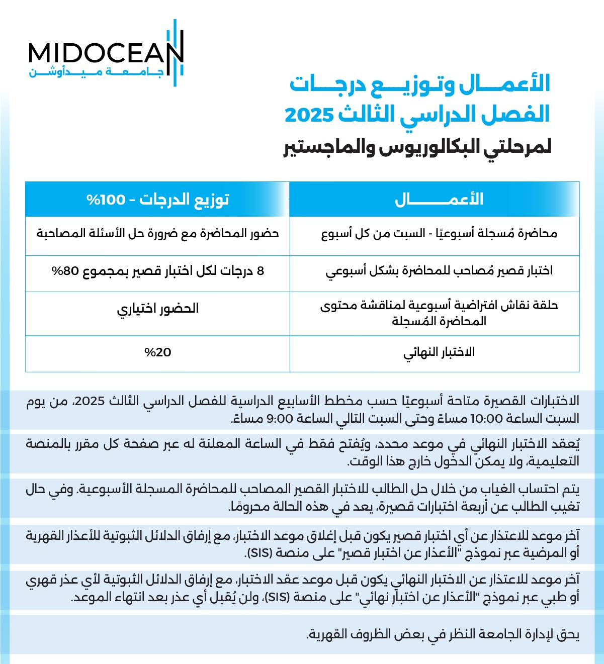
0 – 15

Slide 16
الحالي، بداية من يوم
0 – 16

Slide 17
ستتاح المحاضرة الأسبوعية على المنصة التعليمية Moodle
كل يوم سبت في تمام الساعة 12 ظهراً
بتوقيت مكة المكرمة
0 – 17

Slide 18
حلقات النقاش هي لقاء اسبوعي مع أستاذ المقرر والغرض منها مناقشة ما تم طرحه في المحاضرة المسجلة لكل اسبوع.
رابط حلقة النقاش متوفر على صفحة ال Moodle الخاصة بالمقرر وهو ثابت لجميع حلقات النقاش الخاصة بالمقرر.
0 – 18

Slide 19
موعد حلقات النقاش
اسبوعياً
اليوم والتوقيت متوفر على صفحة ال Moodle الخاصة بالمقرر
بتوقيت مكة المكرمة.
0 – 19

Slide 20
حضور حلقات النقاش اختياري.
ينصح بشدة الحرص على الحضور لتعزيز المكتسبات العلمية من محتوى المحاضرة.
يفضل مشاهدة المحاضرة المسجلة وتلخيصها قبل حضور حلقة النقاش.
0 – 20

Slide 21
Orientation
الاختبارات القصيرة
Lecture
تعد الإجابة على الاختبار القصير بمثابة الحضور للطالب.
يتكون الاختبار القصير من ٨ أسئلة (٨ درجات).
أمثلة على نوعية أسئلة الاختبار القصير:
  أسئلة صوتية
    MCQ
    True & False
0 – 21

Slide 22
Orientation
الاختبارات القصيرة
Lecture
سيتاح الاختبار القصير على المنصة التعليمية Moodle كل يوم سبت في تمام الساعة 10 مساءاً بتوقيت مكة المكرمة.
ويترك لمدة أسبوع ، ثم يغلق في يوم السبت الذي يليه تمام الساعة 9 مساءً بتوقيت مكة المكرمة.
مدة الاختبار القصير (فترة السماحية) 30 دقيقة - عدد المحاولات 1 فقط.
لا يمكن التنقل بين الأسئلة (بمعنى إذا تم الانتقال للسؤال التالي لا يمكن العودة للسؤال السابق).
0 – 22

Slide 23
Orientation
الاختبارات القصيرة
Lecture
يمكن عمل الاختبار القصير أي وقت من موعد اتاحته يوم السبت الساعة 10 مساءاً إلى السبت التالي 8:30 مساءاً بتوقيت مكة المكرمة.
لماذا 8:30 مساءاً؟
لكي يتم الاستفادة من كامل مدة الاختبار القصير (فترة السماحية) 30 دقيقة.
كلمة المرور ثابتة لكل الاختبارات وهي ((agree.
0 – 23

Slide 24
Orientation
الاختبار النهائي
Lecture
سيتاح الاختبار النهائي على المنصة التعليمية Moodle حسب مواعيد الاختبارات النهائية والتي سيتم الإعلان عنها نهاية الفصل الدراسي.
الاختبار النهائي مكون من 20 سؤال (20 درجة ) شامل محاضرات المقرر بالكامل.
نوعية أسئلة الاختبار النهائي هي مثل نوعية أسئلة الاختبارات القصيرة.
0 – 24

Slide 25
لغة المحاضرات والاختبارات
المحاضرات الخاصة بالمقرر متاحة باللغة العربية.
الاختبارات القصيرة والنهائية أيضًا متاحة باللغة العربية .
0 – 25

Slide 26

النشاطات و الاستراتيجيات التدريسية
يتم تحقيق نتاجات التعليم المستهدفة من خلال النشاطات و الاستراتيجيات التدريسية التالية
المحاضرات
اختبارات قصيرة
الامتحان النهائي
0 – 26

Slide 27

المراجع:
  Principles of Marketing by Philip Kotler, Gary Armstrong, 2023.
  محمود عبد المحسن أرشيد العفيف، مبادئ التسويق الحديث، عمان: دار البديل، 2024.
  سامح عبد المطلب عامر، مبادئ التسويق في العصر الرقمي، عمان: دار الفكر للنشر والتوزيع، 2023.
  طلعت أسعد. التسويق الفعال: كيف تواجه تحديات القرن الحادي والعشرين؟ الجيزة: دار تنوير للنشر والتوزيع، 2018.

Slide 28
  المراجع:
  طلعت أسعد عبد الحميد، الاتصالات التسويقية المتكاملة طريقك المباشر إلى قلب وفكر العميل، الطبعة الرابعة، القاهرة: دار الفجر للتوزيع والنشر، 2014.
  سلوى العوادلي. الإعلان وسلوك المستهلك. القاهرة: الدار المصرية اللبنانية، 2014.
  صفوت العالم. الاتصال والإعلان والعلاقات العامة. القاهرة: دار النهضة العربية، 2008.
  محمد فريد الصحن، إسماعيل السيد، التسويق، ط1، الأسكندرية: الدار الجامعية للطباعة والنشر والتوزيع، 2005.

Slide 29


Thank You

